Slide 1

进度汇报
progress report
第一组

Slide 2
目
01
录
进度计划
02
进度计划
执行情况
03
下一步工作

Slide 3
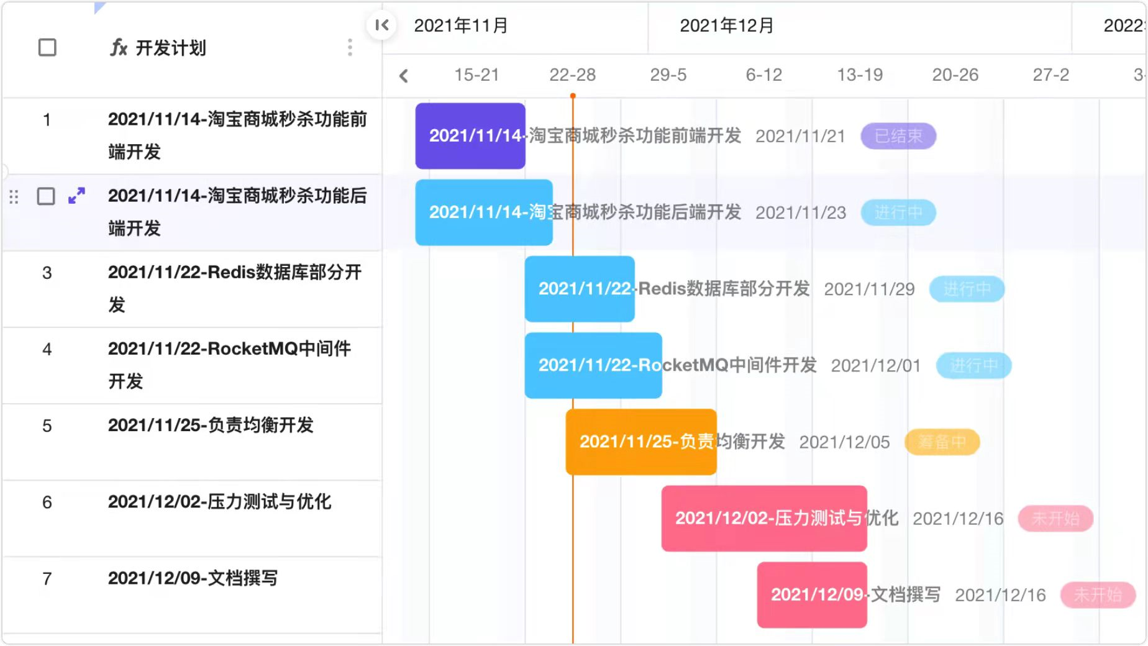
01
进度计划
Schedule

Slide 4
02
前端开发
大幅修改商城项目，适配秒杀场景√
显示已下单但仍未付款的库存√
秒杀等待-
后端开发
进度计划
执行情况
库存数据压入Redis缓存√
预付款下订单扣减库存√
高并发的下订单超时未付款检测√
云端Redis服务器搭建完成√
完整的RocketMQ服务搭建√
测试与优化
后端集群的内网搭建√
负载均衡高并发调优√
全流程压力测试案例编写√

Slide 5


前端界面
前端
后端
数据库

Slide 6
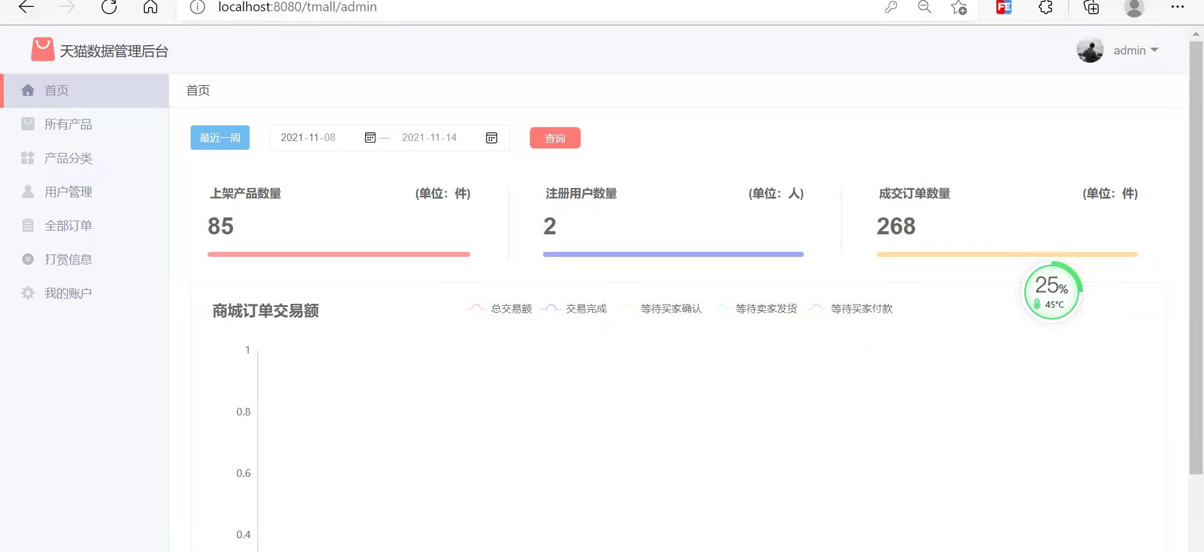
后端界面
前端
后端
数据库

Slide 7
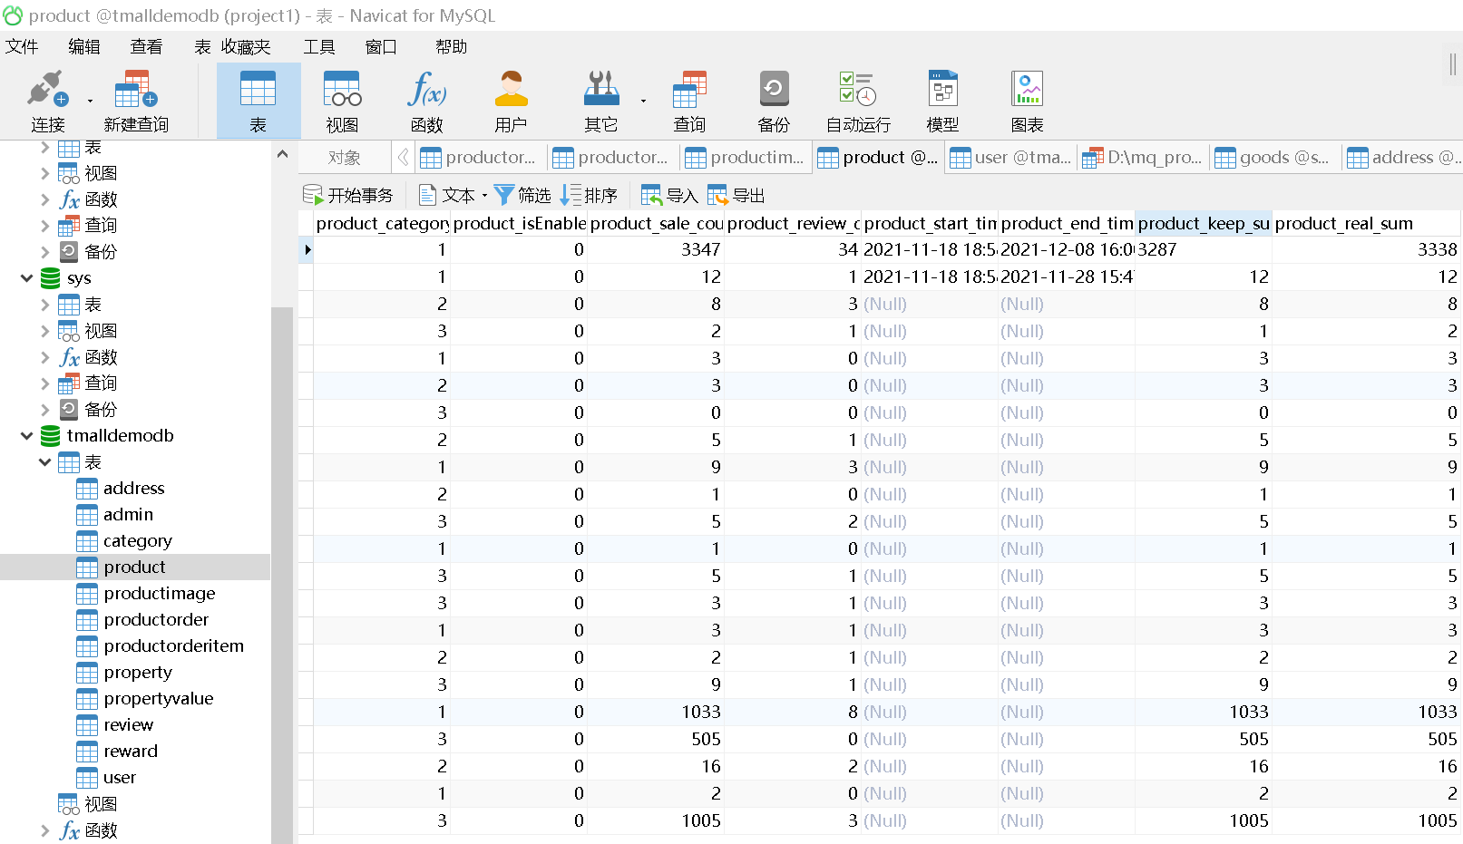
数据库
前端
后端
数据库

Slide 8
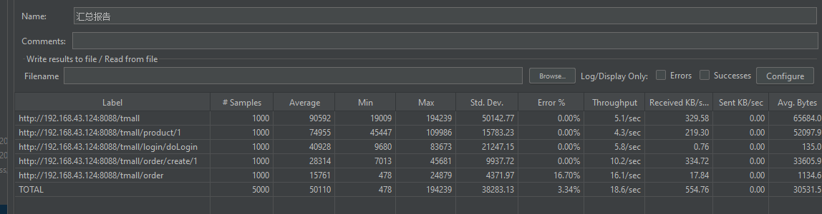
jmeter测试
前端
数据库

Slide 9
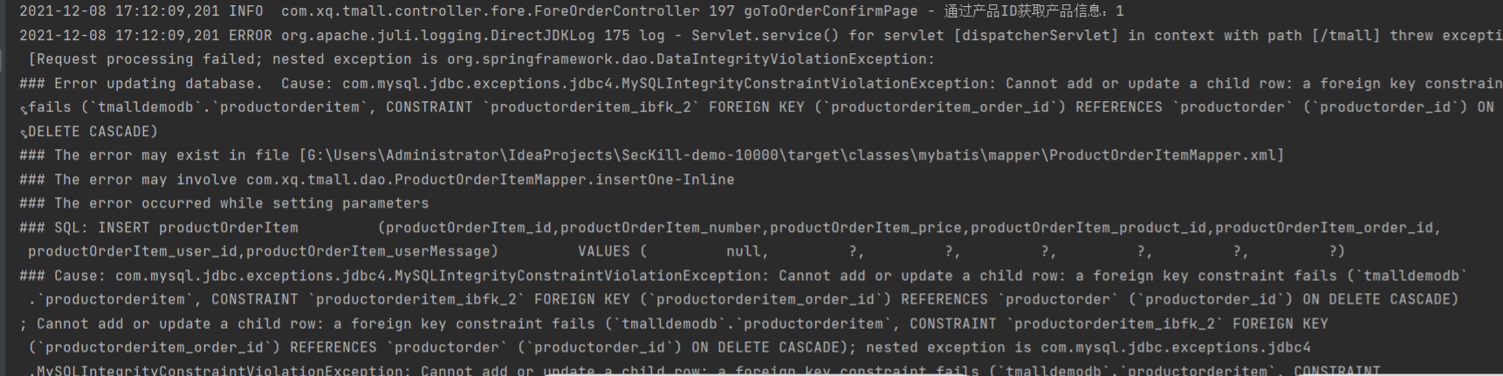
遇到的困难
单机高于并发流量500：MySQl崩溃！
Nginx负载均衡转发无法承受高负载！
后端流量瞬时增加，处理报错！

Slide 10
下一步计划
MySQl优化
高并发调优
集群搭建
1.前端新页面：秒杀等待按钮
2.后端大迁移：重构代码，所有订单请求都先压入RocketMQ队列，再拉取
3.提升MQ处理能力：RocketMQ集群搭建
流量削峰：秒杀全流程操作入消息中间件
改产品逻辑！
1.用户发起海量秒杀请求到秒杀业务处理系统。
2.所有下订单请求入MQ消息队列
3. 下游订单处理按机器处理能力定时拉取定量请求
4. 用户收到秒杀结果的通知。

Slide 11
冰山一角......
商品界面-开始秒杀-下单-付款检测-
明白为何出发，就是最好的开始。少先队员， 最用心的演示，只为你而做。
Understand why starting is the best start. The young pioneers, the most diligent demonstration, only for you.
明白为何出发，就是最好的开始。少先队员， 最用心的演示，只为你而做。
点击此处添加标题
明白为何出发，就是最好的开始。少先队员， 最用心的演示，只为你而做。
Understand why starting is the best start. The young pioneers, the most diligent demonstration, only for you.
明白为何出发，就是最好的开始。少先队员， 最用心的演示，只为你而做。

